Slide 1
Модульное тестирование в 1С
Корякин Алексей
Ведущий инженер в области исследования инноваций

Slide 2
Определения
Тестирование — проверка работы на соответствие ожиданиям
Виды функционального тестирования
  Модульное
  Интеграционное
  Сценарное

Slide 3
Кому нужны тесты
Коробочные решнения
Библиотеки
Инхаус
Заказная разработка, аустаф, аутсорс?
Hard skills

Slide 4



Сценарные
Внешнее качество
Стоимость владения
Интеграционные
Сложность анализа
Количество
Покрытие
Время выполниня
Внутреннее качество
Модульные

Slide 5
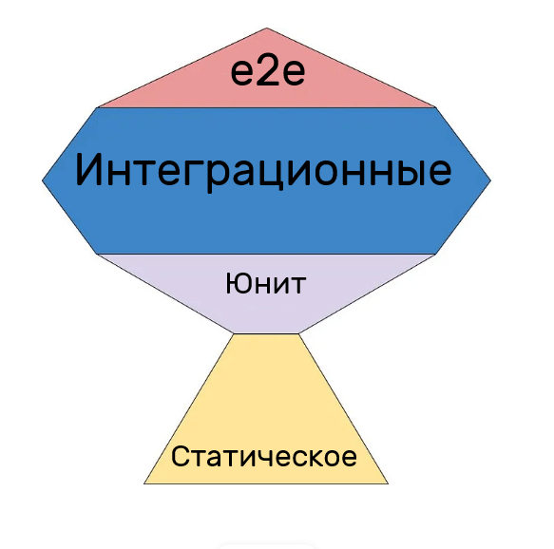
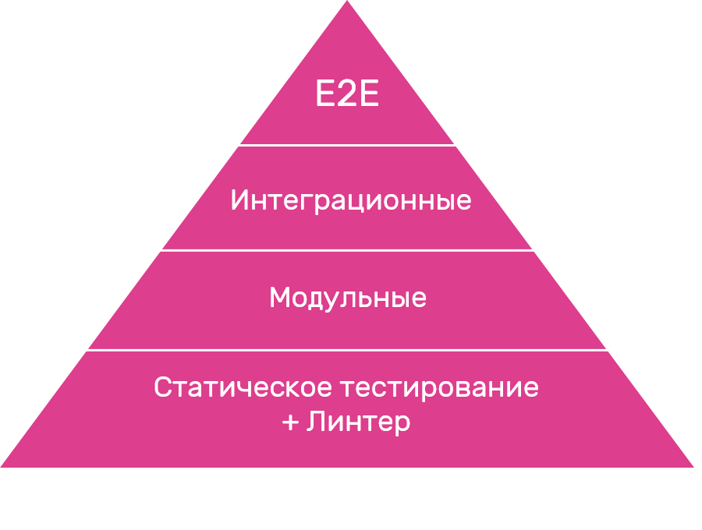
Пирамиды тестирования
Пирамида тестов. 2004
Кубок тестов. 2018
Notes:
Для разных вариантов разработки подходят разные пирамиды: инхаус/коробка/библиотека

Slide 6

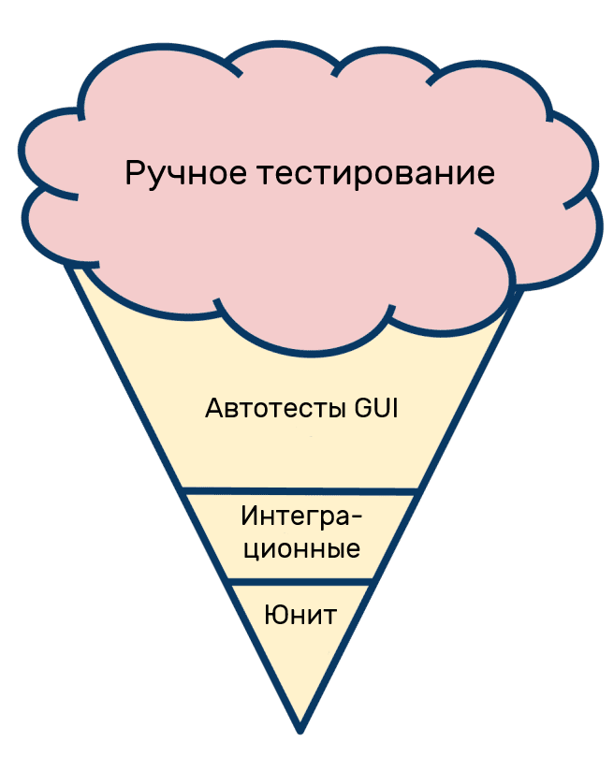
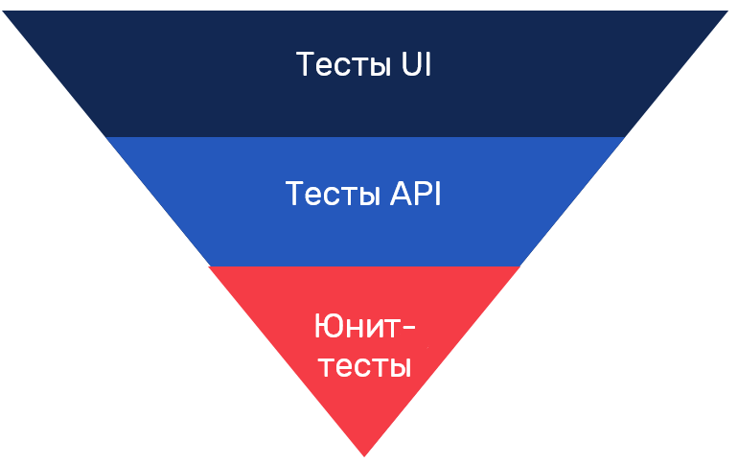
Пирамиды тестирования
Мороженка
Перевернутая пирамида
Notes:
В реальности встречаются разные пирамиды

Slide 7
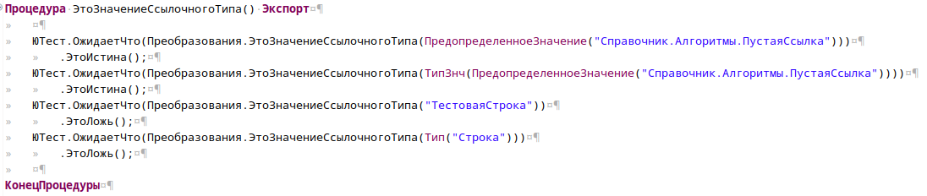
Модульный тест

Slide 8
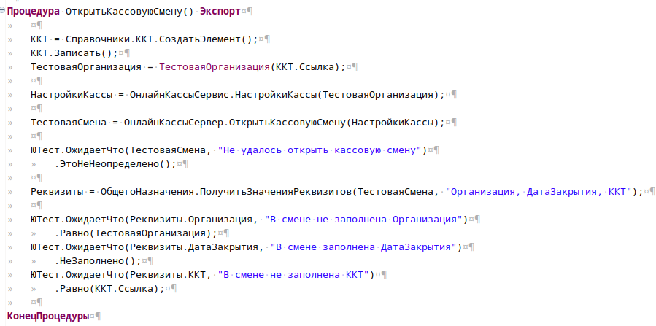
Интеграционный тест

Slide 9
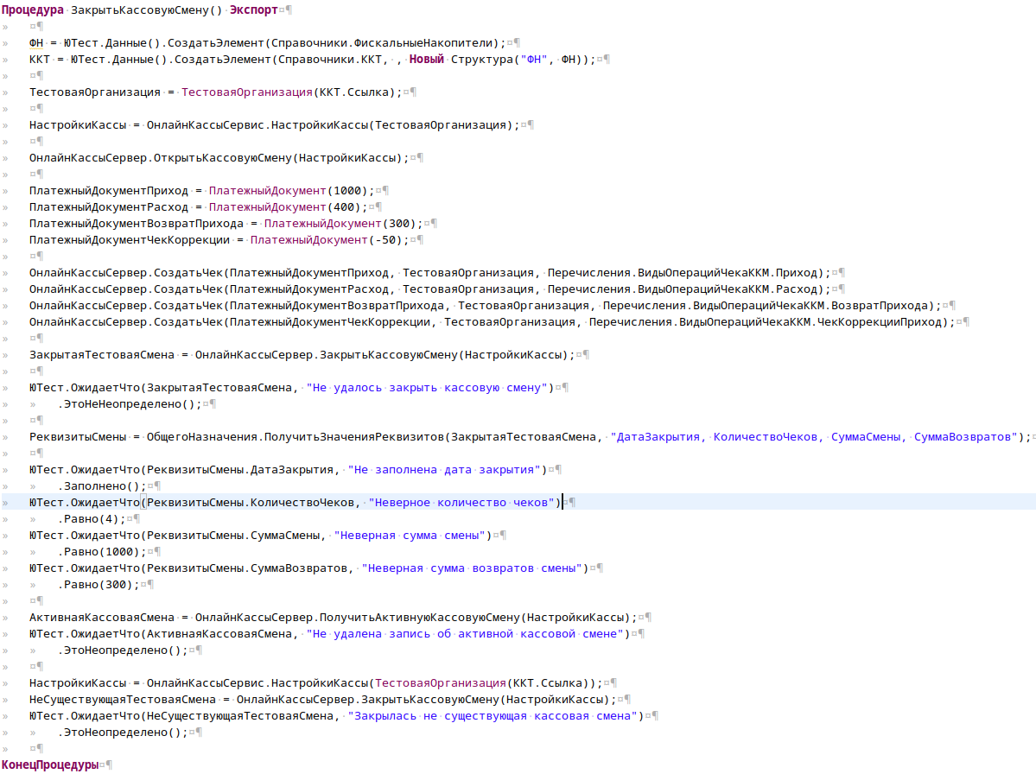

Slide 10
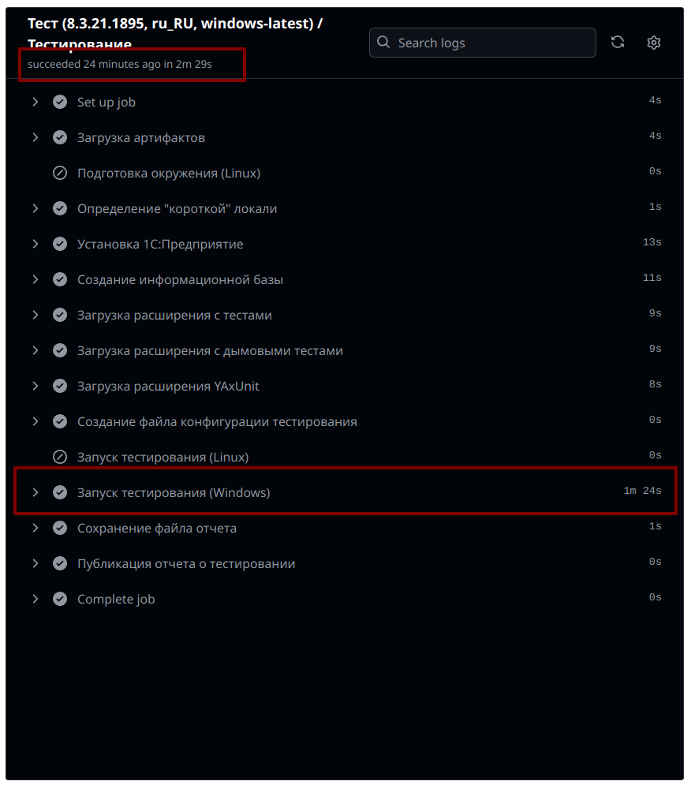
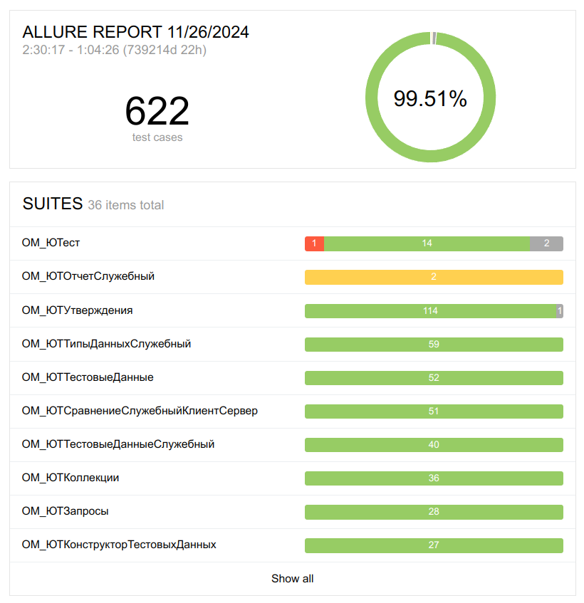
Регресс

Slide 11

Регресс

Slide 12
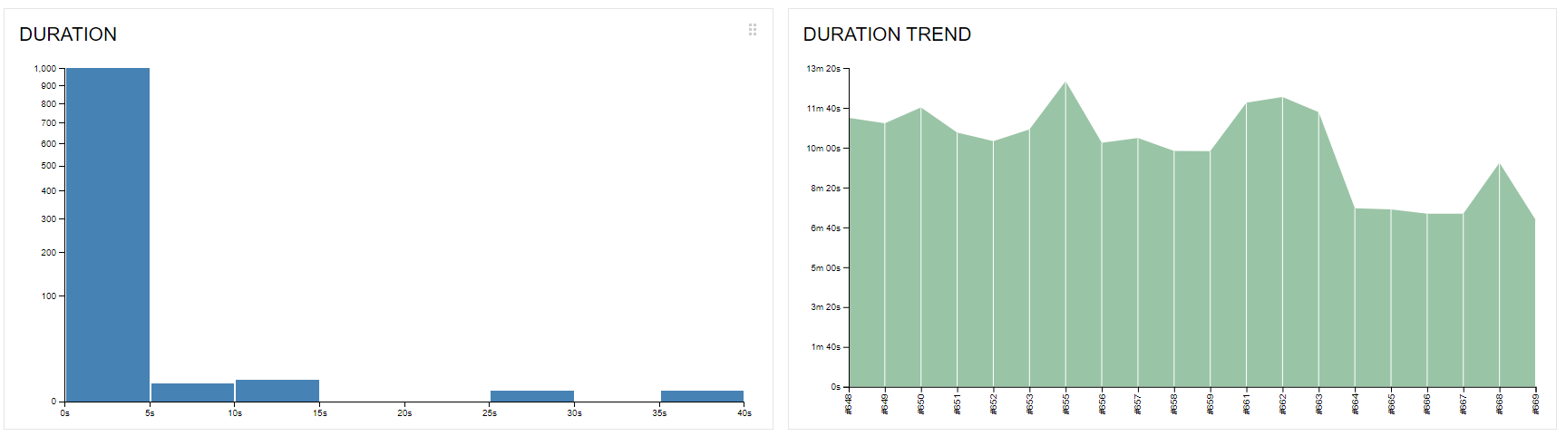
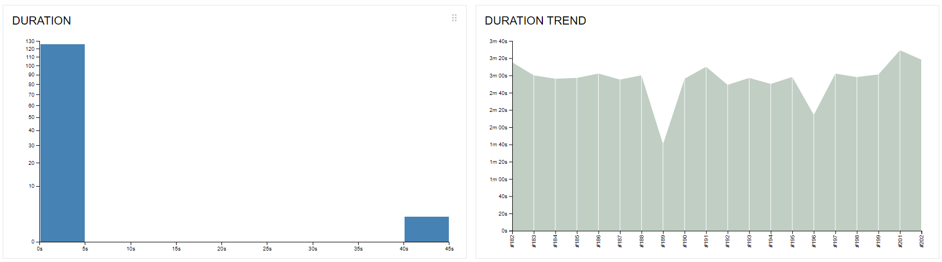

Slide 13
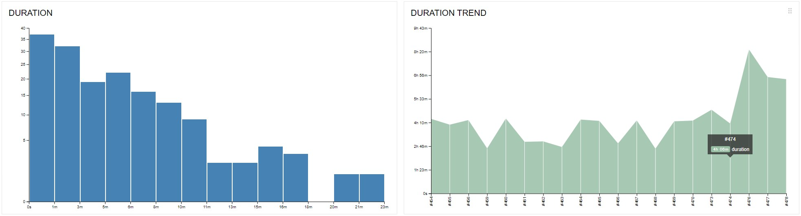
Сценарные тесты
161 тест, выполняется за 4-9 часов

Slide 14
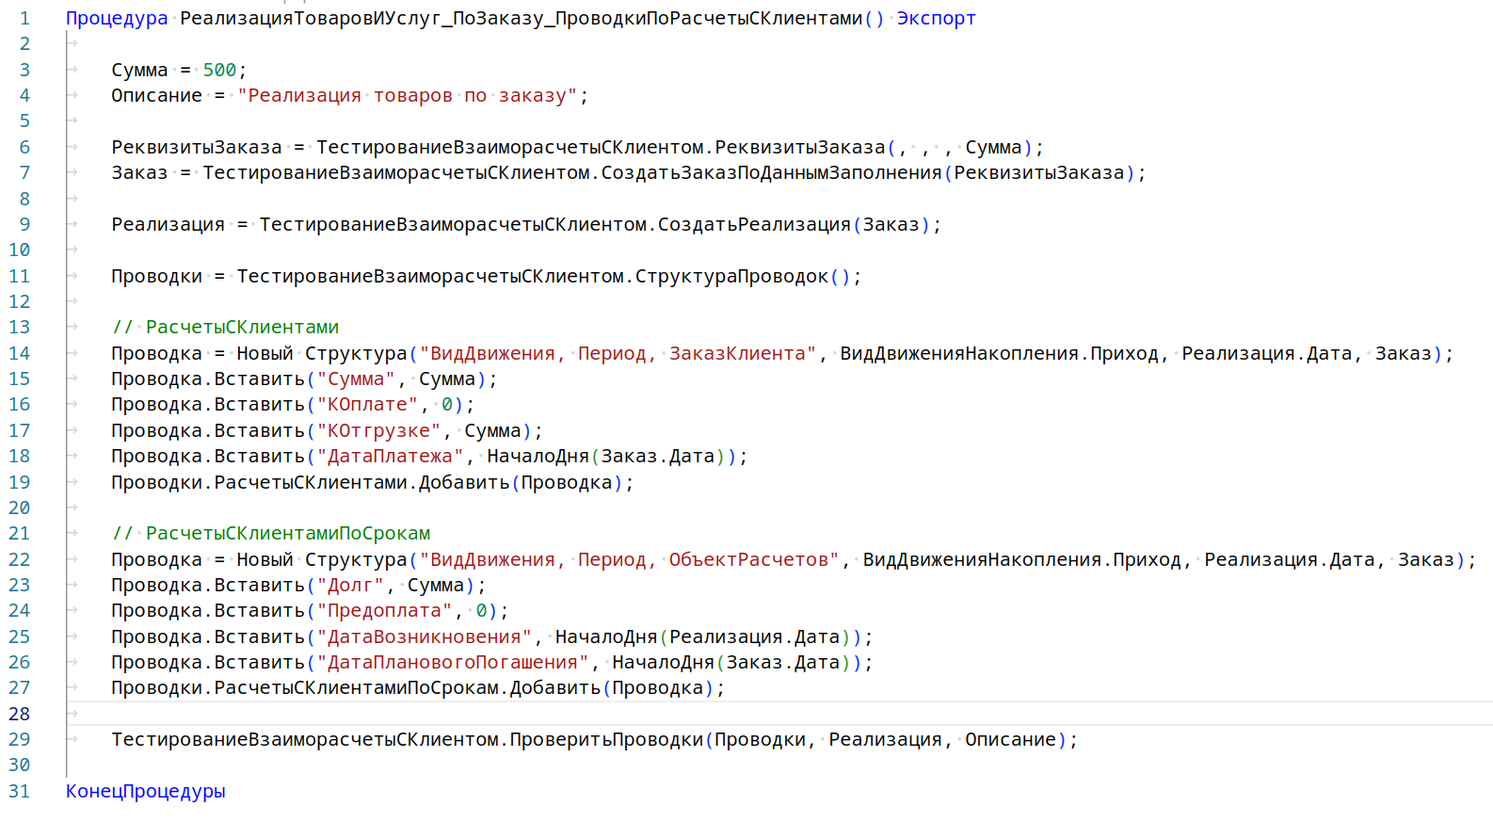
Тест как документация

Slide 15
Быстрый фидбек

Slide 16

Упрощение отладки и разработки

Slide 17

Контроль контракта

Slide 18
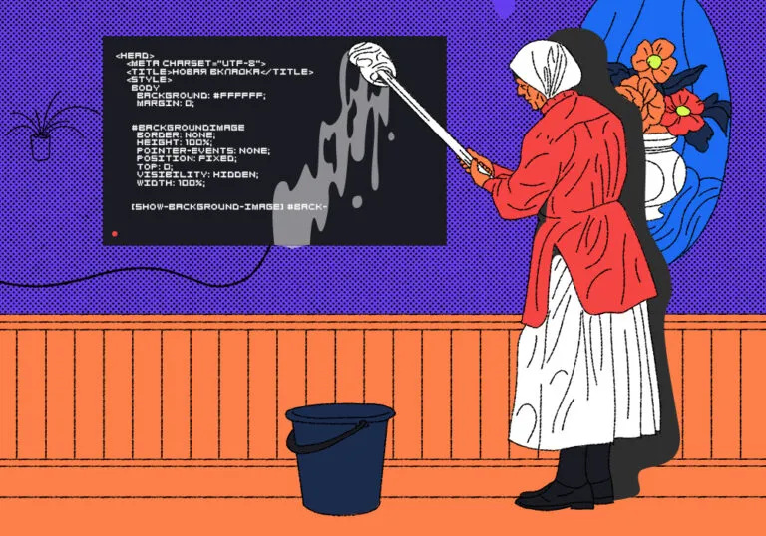
Чистый код

Slide 19
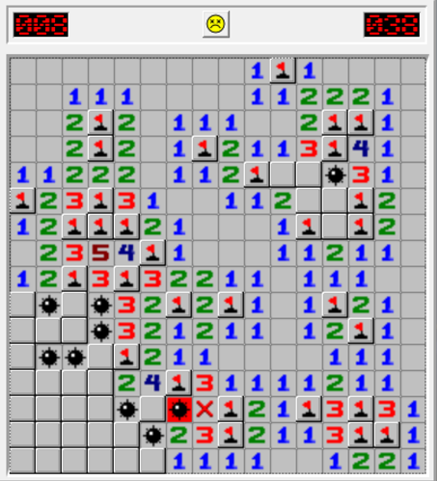

Slide 20
Когда писать тесты
Всегда
  Во время разработки (модульные и интеграционные)
  После разработки (сценарные)
  При возникновении бага?

Slide 21
Как писать тесты
При разработке верхнеуровневый интеграционный тест или несколько
Модульные тесты на проблемные места

Slide 22
Почему я выбираю модульные тесты
Родной язык разработки
Быстрый фидбек
Простота запуска
Помогают с дизайном решения

Slide 23

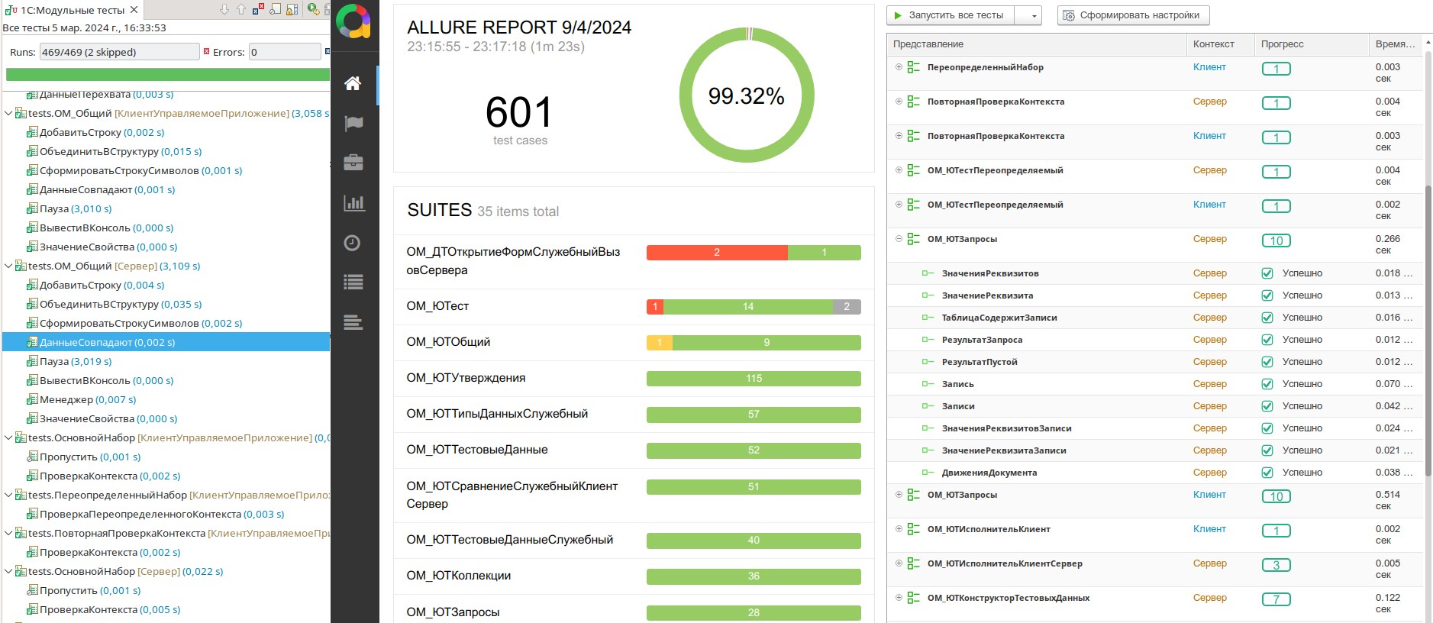
YAxUnit

Slide 24
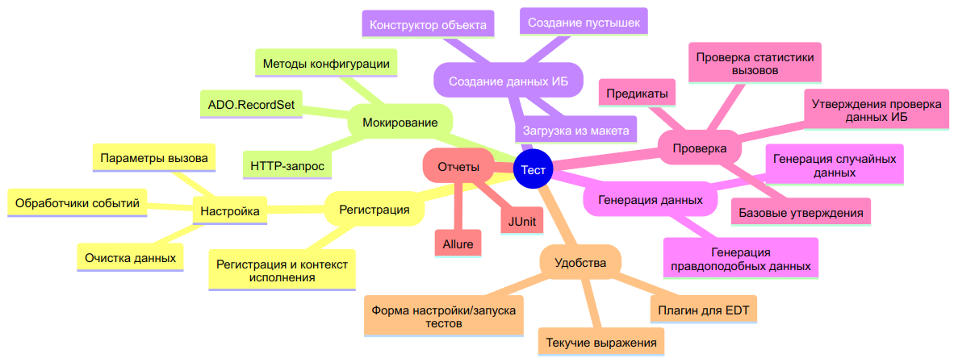
YAxUnit

Slide 25
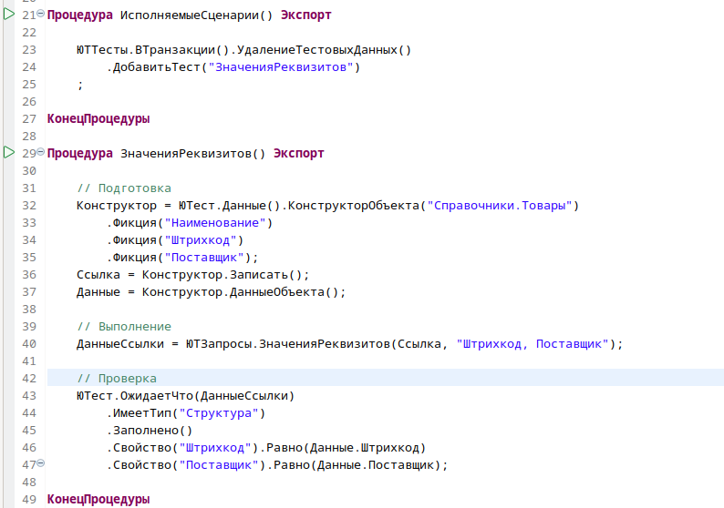
YAxUnit

Slide 26
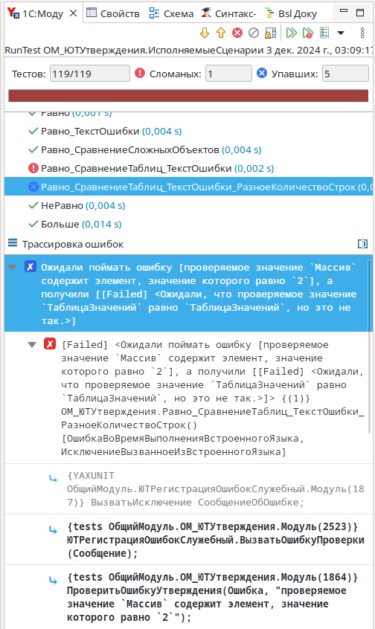
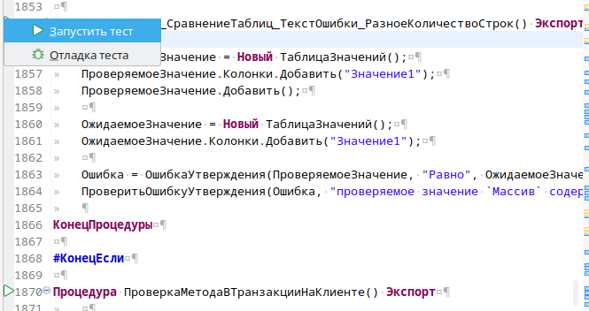

Slide 27
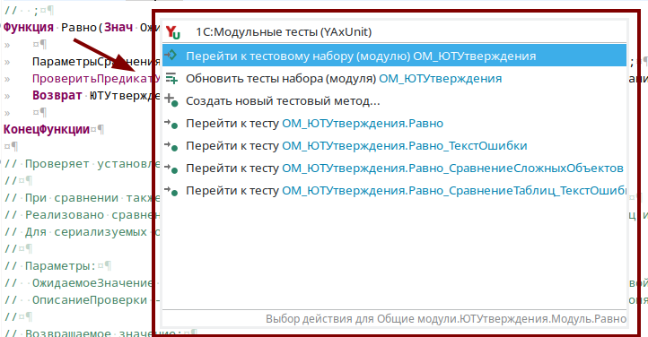
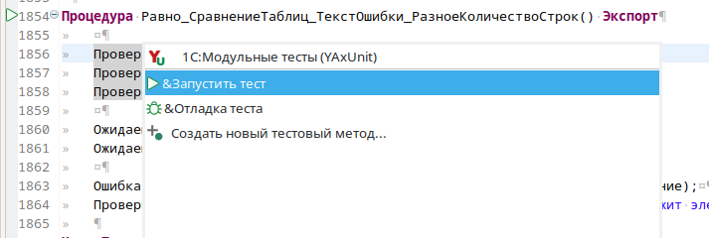
Контекстно меню
Меню проверяего метода
Меню теста

